Slide 1
期中考试
完成如图1的个人简介网页，网页中的字体可参考图中所示；
浏览器缩小后如图2所示；
网页中的姓名、班级、学号需要是个人的正确信息，其他文字信息可以自由修改
网页的布局可自由选用float或弹性盒模型
网页中图片可自由选择，但必须放置到img文件夹中
作品上交时将整个网站文件夹名改成自己的学号姓名，如“20201010110张三”，在电脑上直接提交文件夹，不要压缩不要压缩不要压缩！
图1

Slide 2
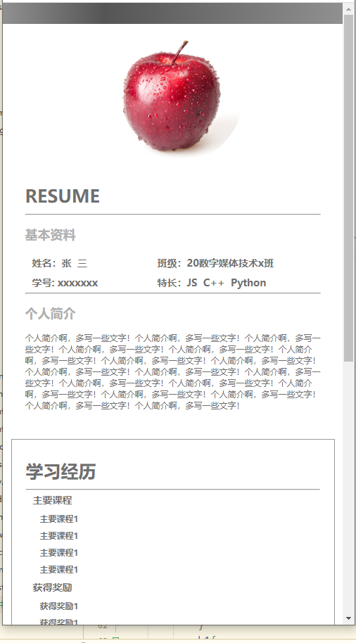
图2

Slide 3
评分标准：总分100分
总体布局：30分
banner，15分
个人简介文字，25分
头像图片，15分
学习经历：25分
个人作品：25分

